Slide 1
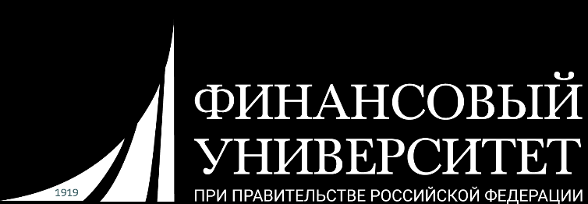
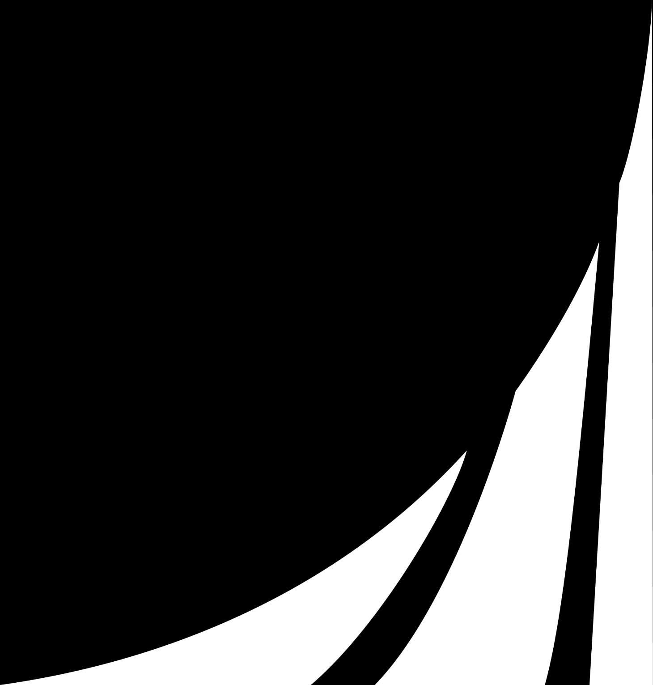
Курсовая работа по дисциплине Технологии анализа данных и машинного обучения на тему «Предварительный анализ данных в задачах расшифровки текстов на древних языках»
Студентки группы ПИ20-2
Факультета Прикладной информатики
Зорихиной М.В.
Научный руководитель: Кочкаров А.А.

Slide 2
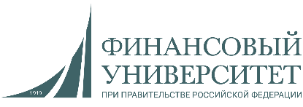
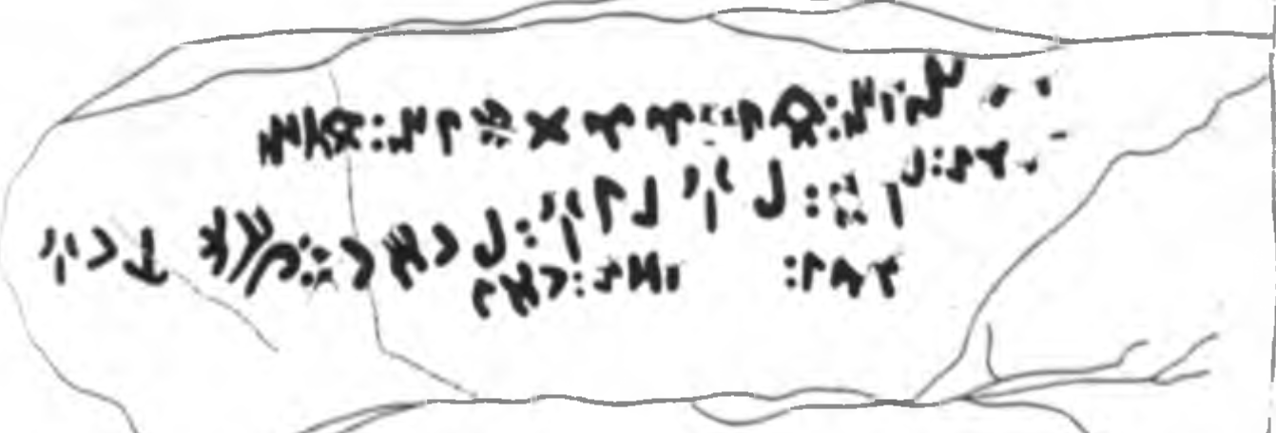
Задачи курсовой работы
Задачей данной курсовой работы является реализовать предобработку данных для последующего анализа и изучения текстов на древних языках используя глубокое машинное обучение и алгоритмы распознавания объектов на изображениях. В результате предобработки мы должны получить данные о рунах из текстов такие как значение, встречаемость и комбинации рун.

Slide 3
Цели курсовой работы
Реализовать предобработку данных, содержащих древние руны, для подготовки их к дальнейшему анализу. Это включает в себя различные этапы обработки.
Разработать и применить методы глубокого машинного обучения для распознавания и классификации рун на изображениях. Это включает в себя выбор и настройку моделей нейронных сетей, обучение на размеченном наборе данных с изображениями рун и оценку их производительности.
Проанализировать тексты на древних языках с использованием предобработанных данных. Изучить встречаемость рун, определить комбинации рун.

Slide 4
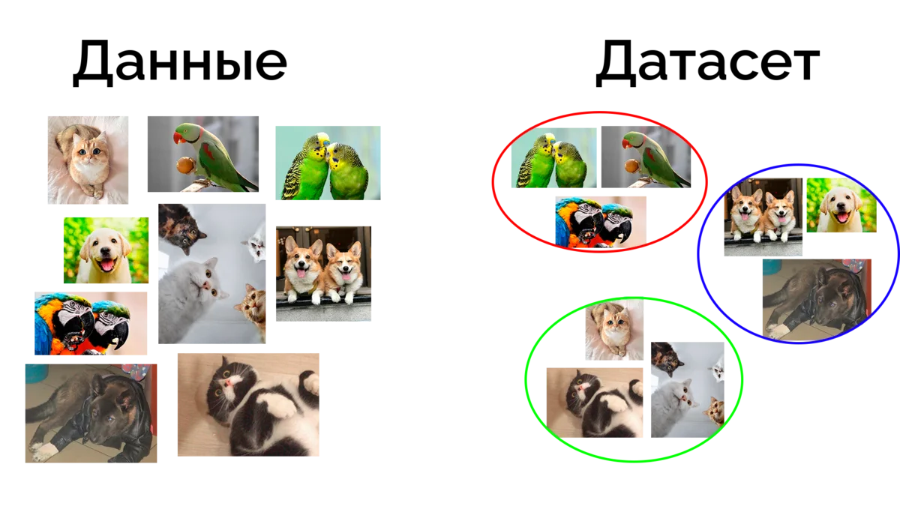
ТЕОРЕТИЧЕСКАЯ ЧАСТЬ. Создание датасета
Прежде всего, для данной задачи необходимо найти или создать самостоятельно набор данных, с помощью которого будет реализовано обучение модели.
Далее необходимо разметить изображения.
Разметка датасета является процессом классификации или маркировки данных для того, чтобы модель машинного обучения понимала к какому классу относится изображение.

Slide 5
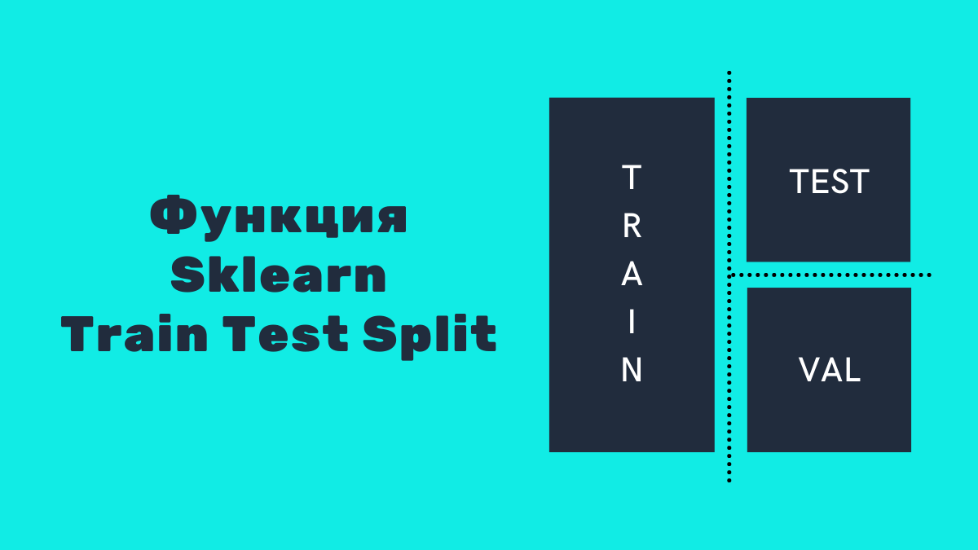
Разделение данных
Одним из наиболее важных этапов является разделение выборки. Как правило, весь набор данных разделяется на 3 части: обучающую, валидационную и тестовую данные. Целью данного шага является оценка качества модели на разных этапах обучения.

Slide 6
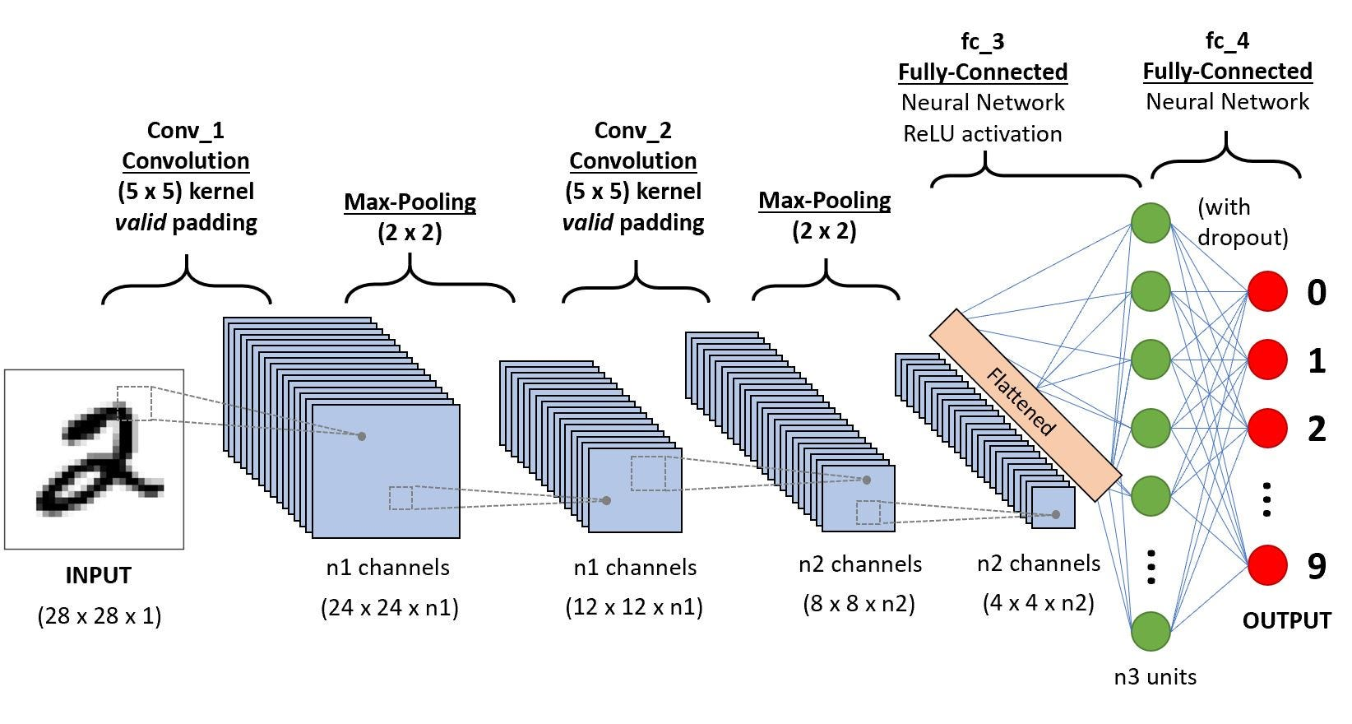
Нейронные сети
Среди наиболее распространенных архитектур можно выделить сверточные нейронные сети (Convolutional Neural Networks, CNN), рекуррентные нейронные сети (Recurrent Neural Networks, RNN) и другие.
Глубокие нейронные сети - это нейронные сети с несколькими скрытыми слоями, используемые для классификации изображений с другими архитектурами, такими как сверточные нейронные сети и рекуррентные нейронные сети, создавая более сложные модели.

Slide 7
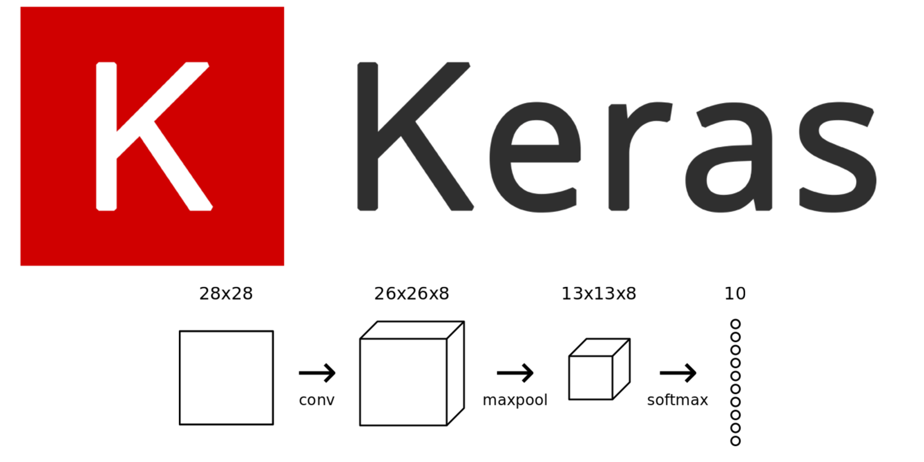
Создание модели с помощью библиотеки keras.
Варианты моделей.
Keras является одной из самых популярных библиотек глубокого обучения для Python. Она предоставляет удобный высокоуровневый интерфейс для создания и обучения различных моделей нейронных сетей, включая сверточные нейронные сети (Convolutional Neural Networks, CNN).
Три из наиболее распространенных моделей - Sequential, ResNet50 и DenseNet201

Slide 8
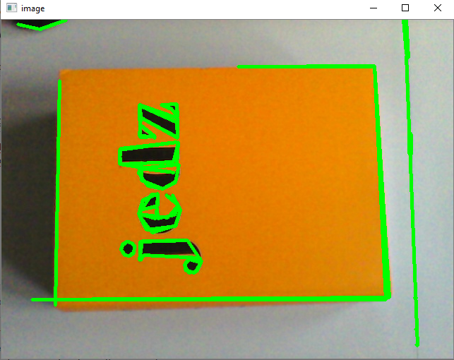
Способы распознавания символов
Одним из основных способов распознавания символов на больших изображениях с использованием CNN является подход, основанный на разбиении изображения на небольшие фрагменты и последующей классификации каждого фрагмента в отдельности.
Функция findContours в библиотеке OpenCV используется для поиска контуров на изображении. Она принимает в качестве входных данных двоичное изображение, где объекты представлены белым цветом на черном фоне.

Slide 9
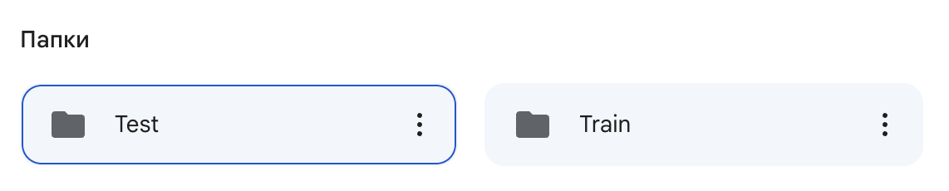
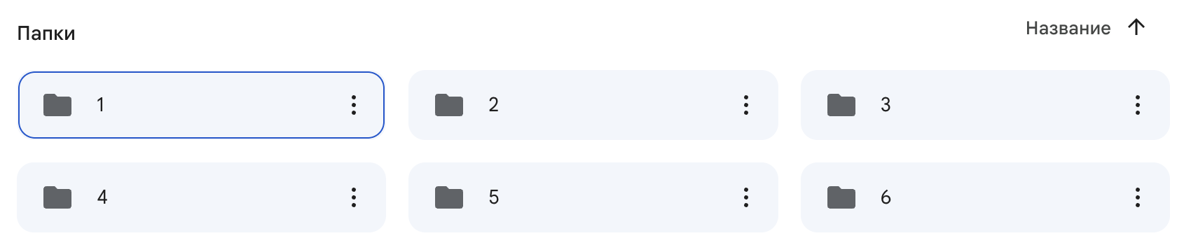
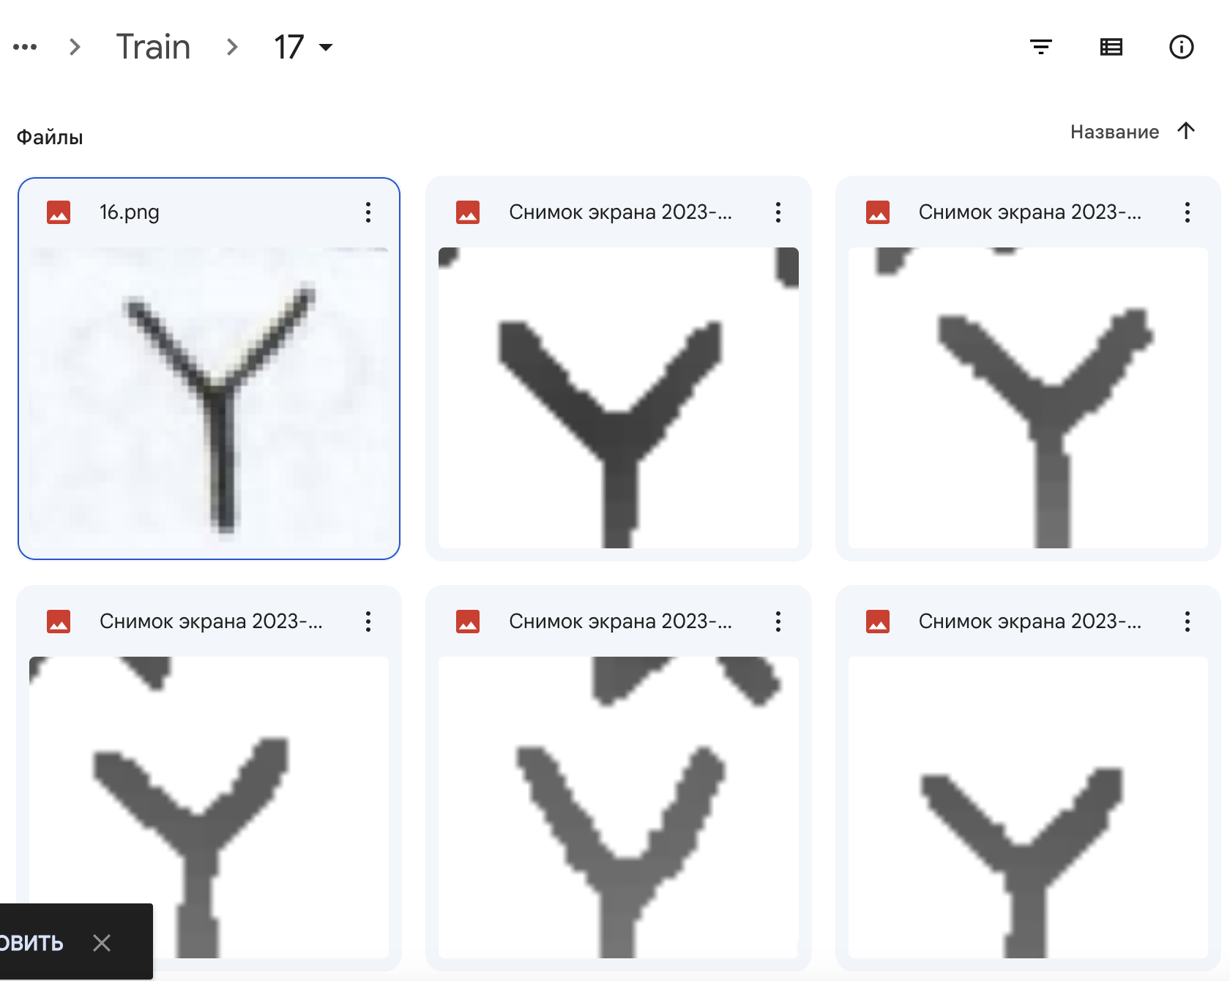
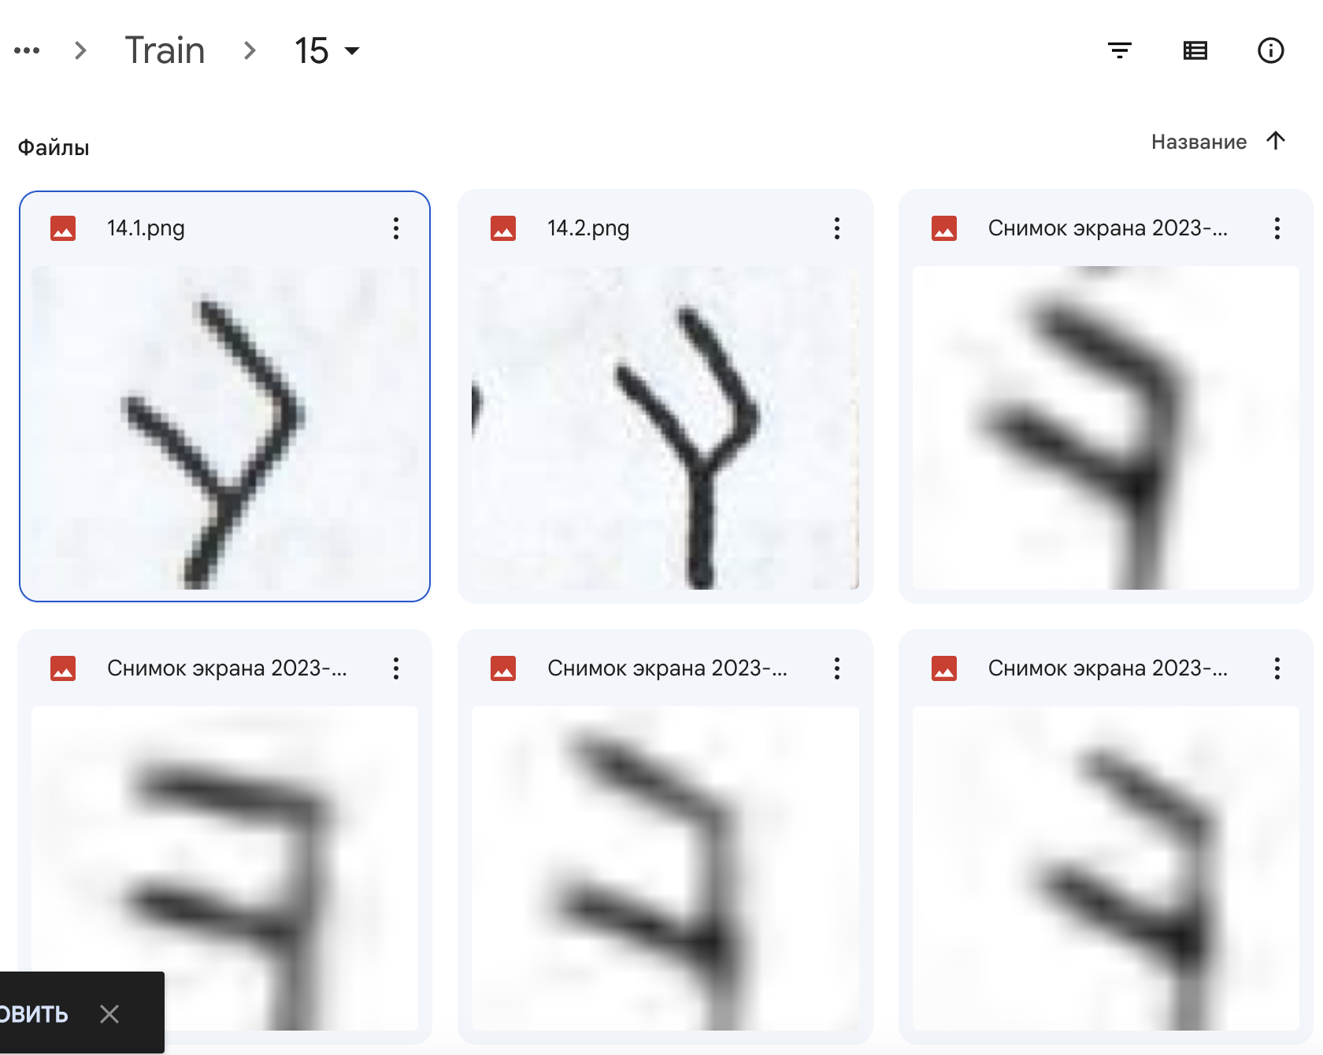
ПРАКТИЧЕСКАЯ ЧАСТЬ.
Создание датасета с изображениями рун

Slide 10
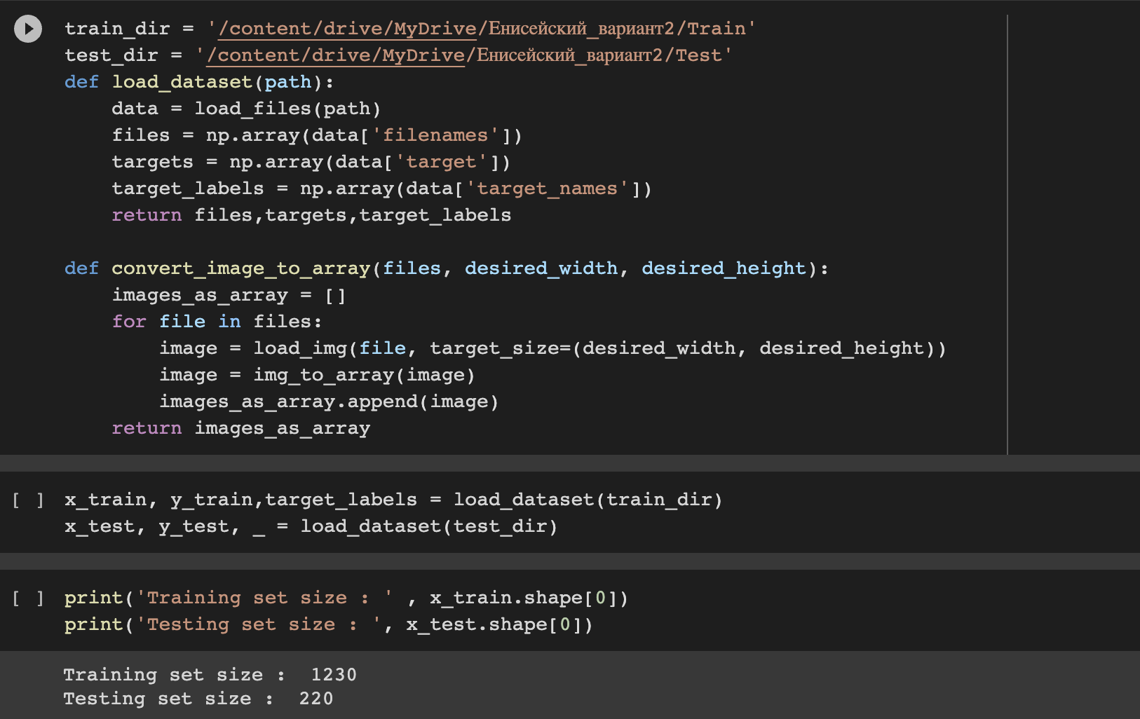
Создание датасета с изображениями рун

Slide 11
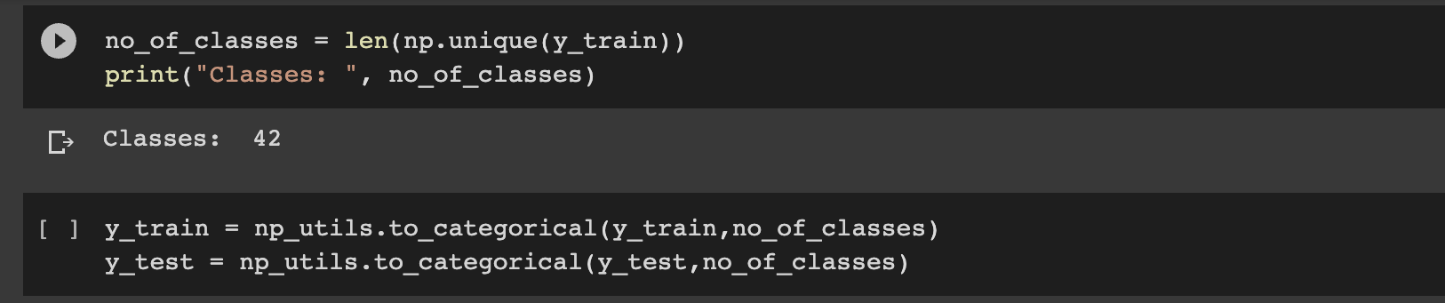
Создание датасета с изображениями рун
Функция np_utils.to_categorical из библиотеки keras.utils позволяет выполнить преобразование меток классов в форму one-hot encoding. В данном коде, переменные y_train и y_test, содержащие метки классов обучающей и тестовой выборок соответственно, преобразуются в бинарные векторы с помощью функции to_categorical и сохраняются в тех же переменных.
no_of_classes - это количество классов в задаче классификации и используется для определения размерности выходного вектора one-hot encoding.

Slide 12
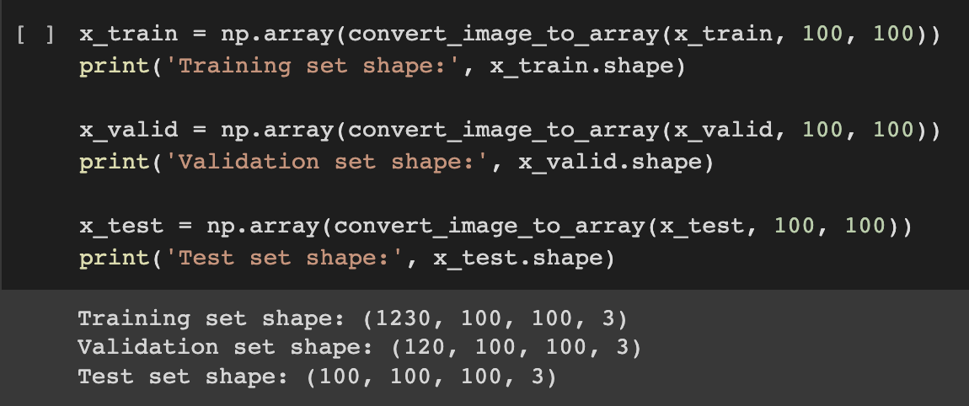
Создание датасета с изображениями рун
Далее необходимо разделить тестовые данные на две части: валидационную и тестовую выборки. x_test и y_test содержат полный набор тестовых данных, их размерность определяется с помощью метода shape. Сначала мы берем 120 первых элементов в x_test и y_test и помещаем их в переменные x_valid и y_valid соответственно.

Slide 13
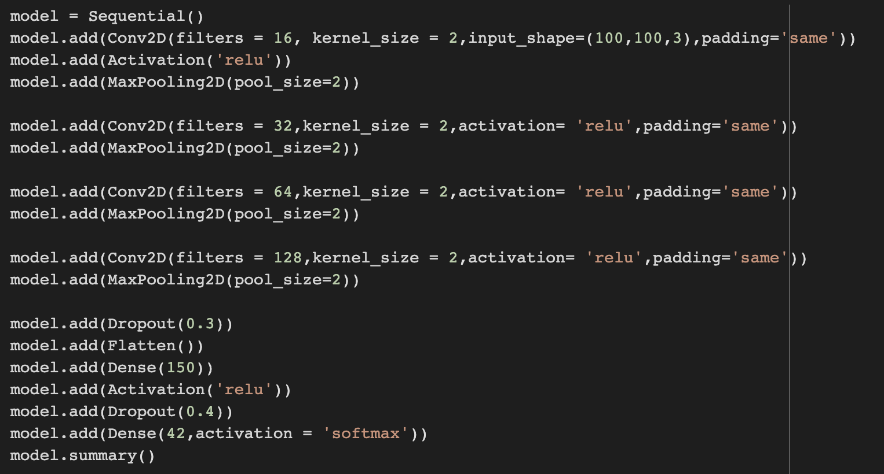
Выбор модели и подбор гиперпараметров.
Модель Sequential
Модель состоит из четырех слоев свертки, каждый из которых использует фильтры размером 2x2 для извлечения признаков из изображений Для уменьшения размерности карт признаков используются слои с размером ядра 2x2.
После четырех слоев свертки и maxpooling2D используется слой исключения Dropout, который удаляет случайно выбранные нейроны с вероятностью 0.3 для борьбы с переобучением. Затем используется слой Flatten, который преобразует карты признаков в одномерный вектор.
После этого следуют два полносвязных слоя, первый из которых содержит 150 нейронов и использует функцию активации ReLU, а второй слой содержит 42 нейрона и использует функцию активации softmax для определения вероятности каждого класса.

Slide 14
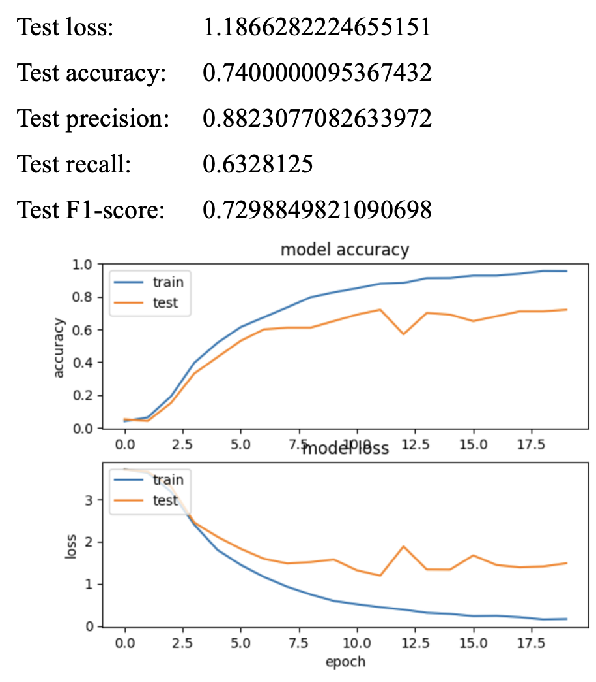
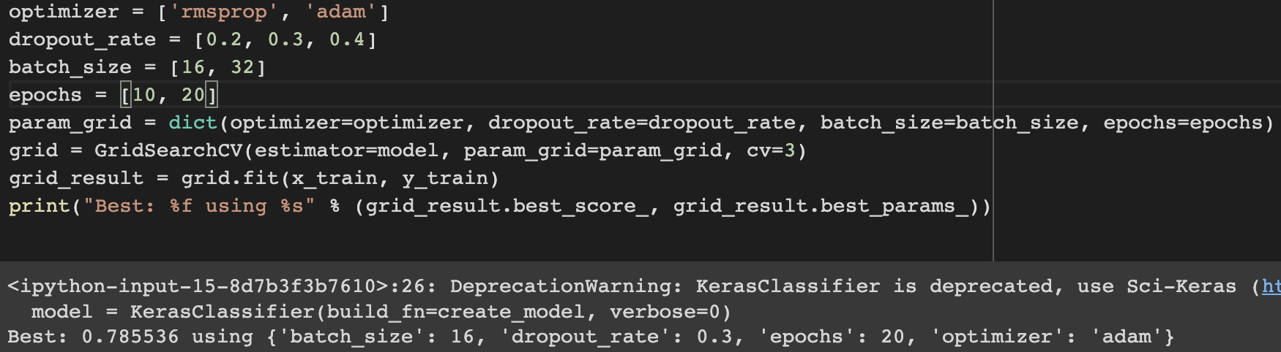
Выбор модели и подбор гиперпараметров.
Модель Sequential
4 слоя:
Результат подбора гиперпараметров:
KerasClassifier - это обертка для моделей Keras, которая позволяет использовать модели Keras вместе с функциями и классами scikit-learn, включая GridSearchCV. GridSearchCV - это метод поиска по сетке, который используется для перебора набора гиперпараметров модели с целью нахождения оптимальных значений.

Slide 15
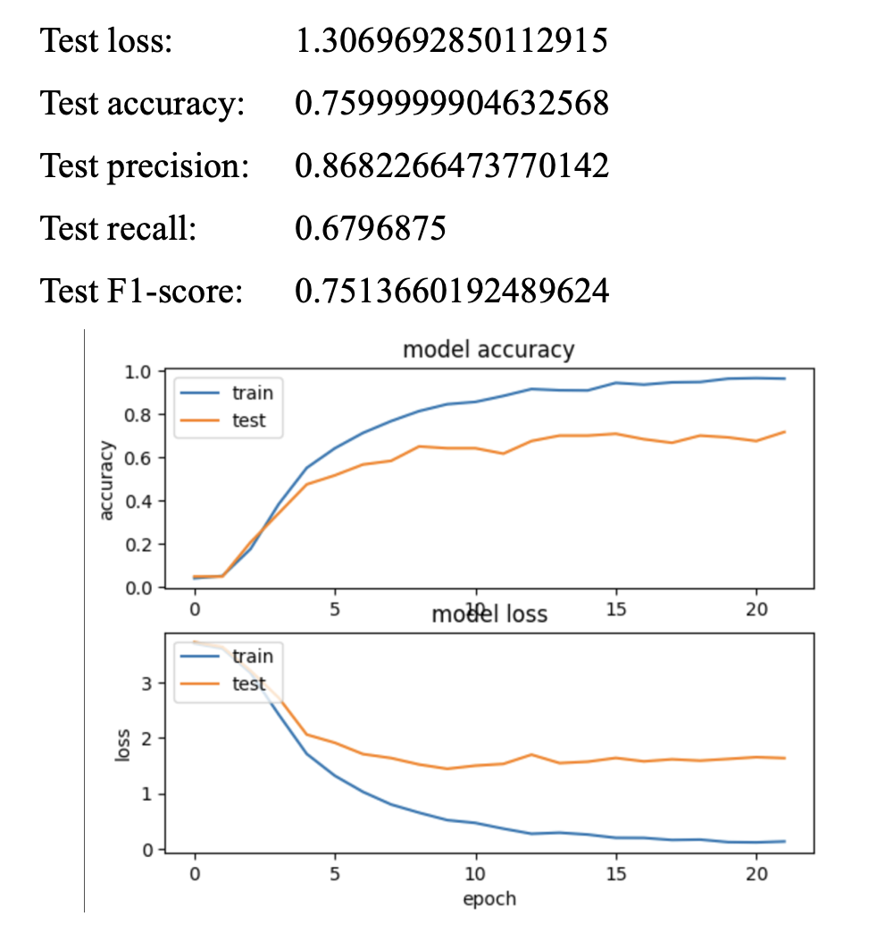
Выбор модели и подбор гиперпараметров.
Модель Sequential
Результат с подобранными гиперпараметрами:

Slide 16
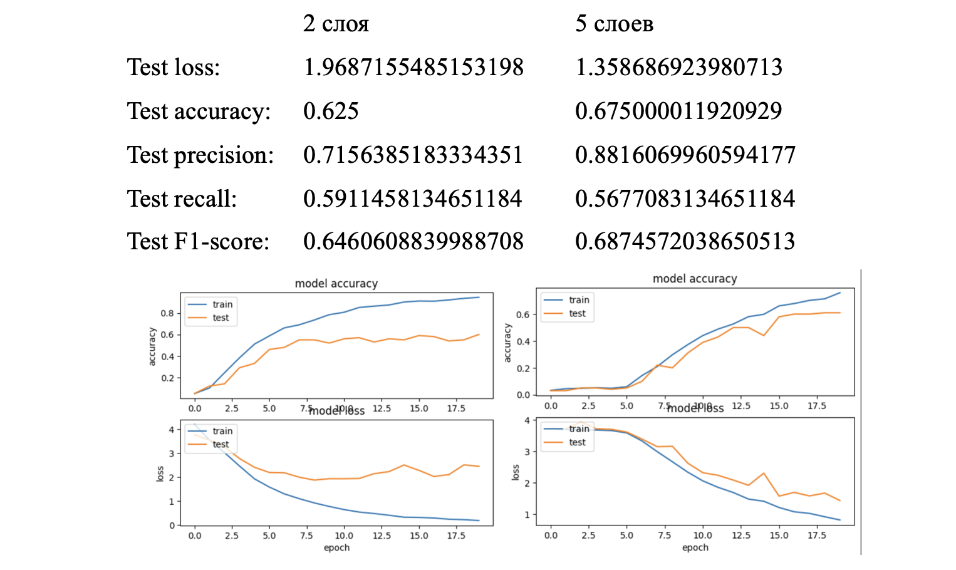
Выбор модели и подбор гиперпараметров.
Модель Sequential

Slide 17
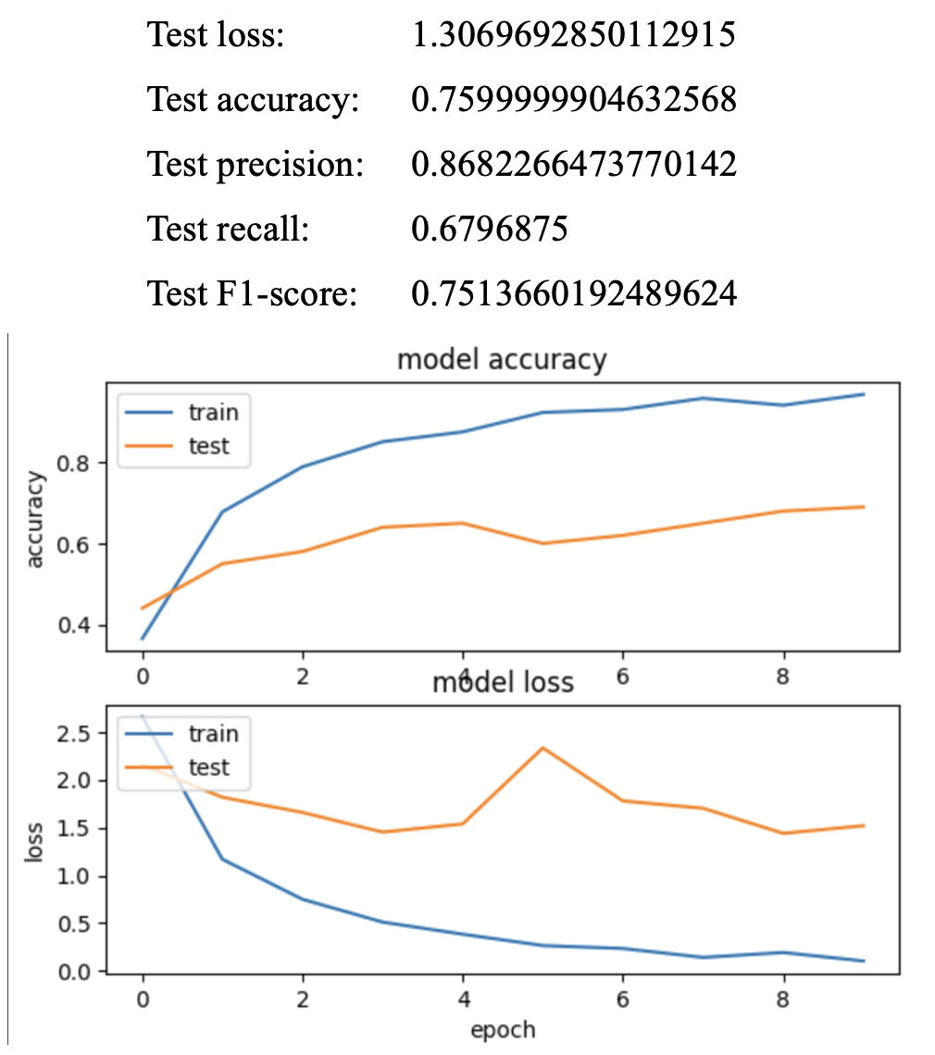
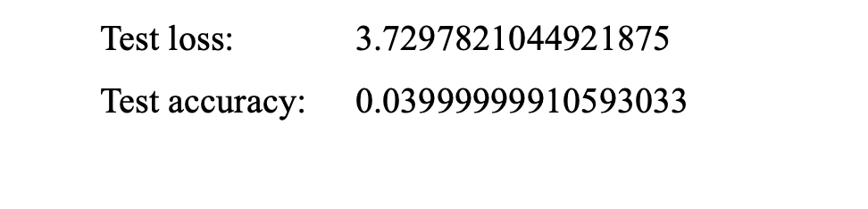
DenseNet201 и ResNet50.

Slide 18
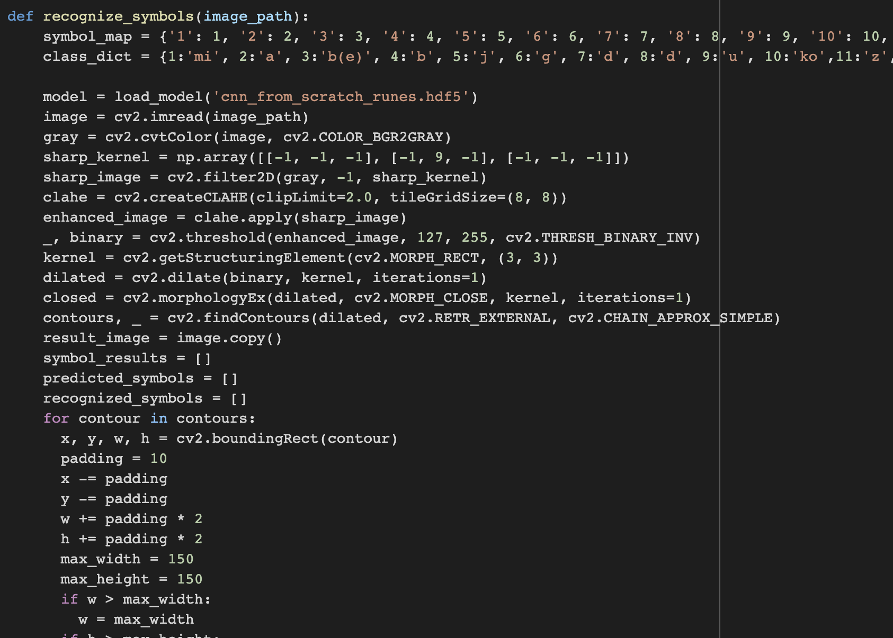
Реализация распознавания рун на изображениях
Входное изображение изменяется с помощью нескольких этапов обработки изображений, включая преобразование в оттенки серого, повышение резкости, бинаризацию для обнаружения символов на изображении. Затем каждая руна извлекается из изображения, обрабатывается и подается на вход CNN для предсказания его значения.

Slide 19
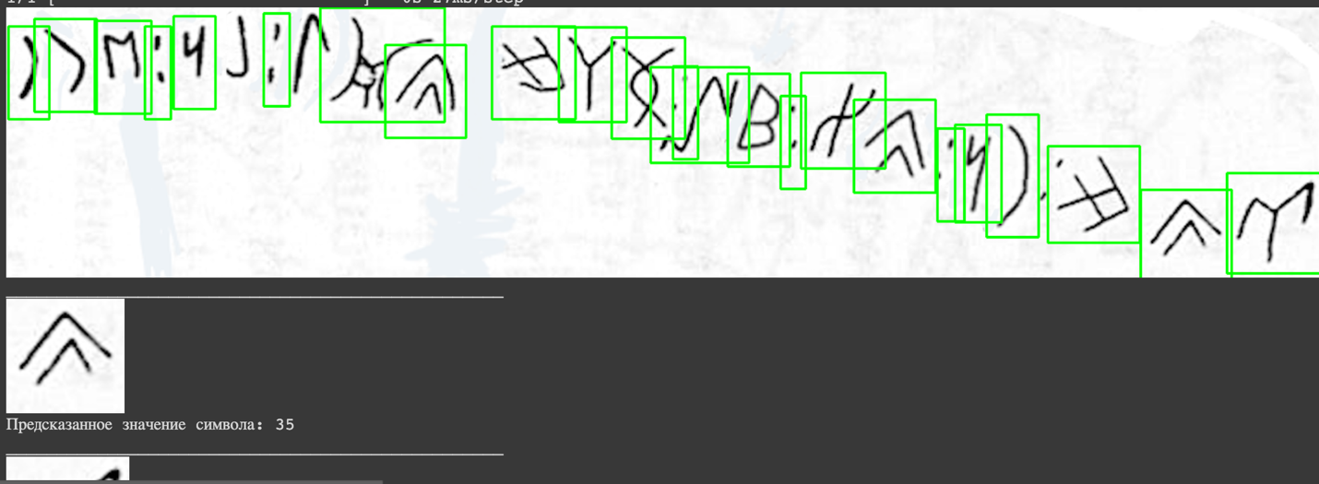
Реализация распознавания рун на изображениях

Slide 20
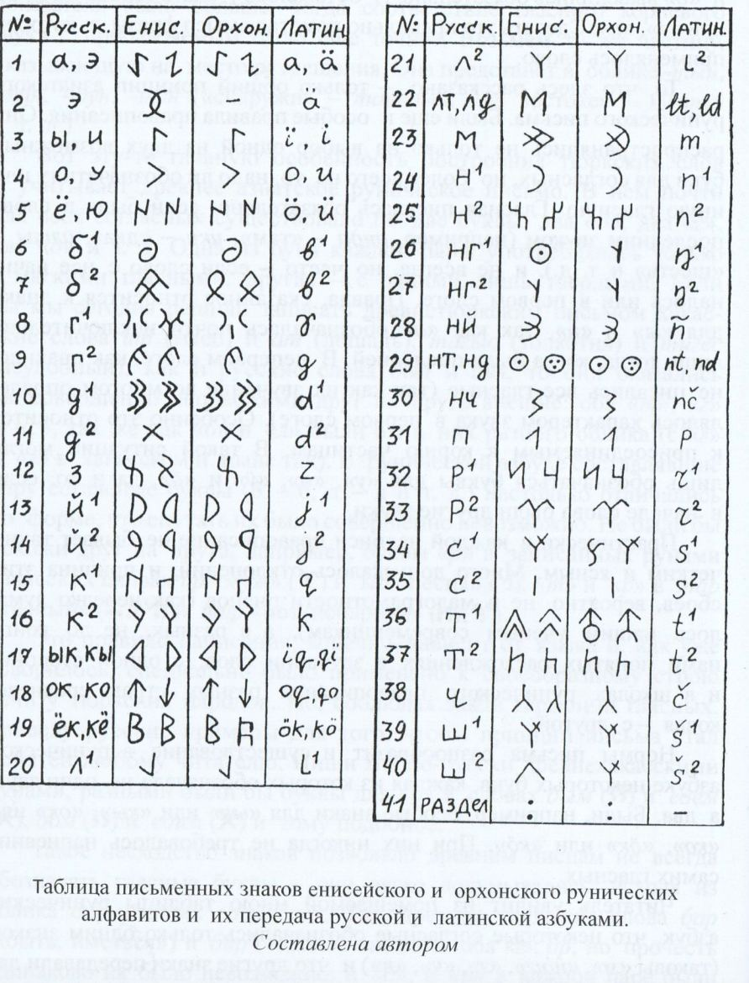
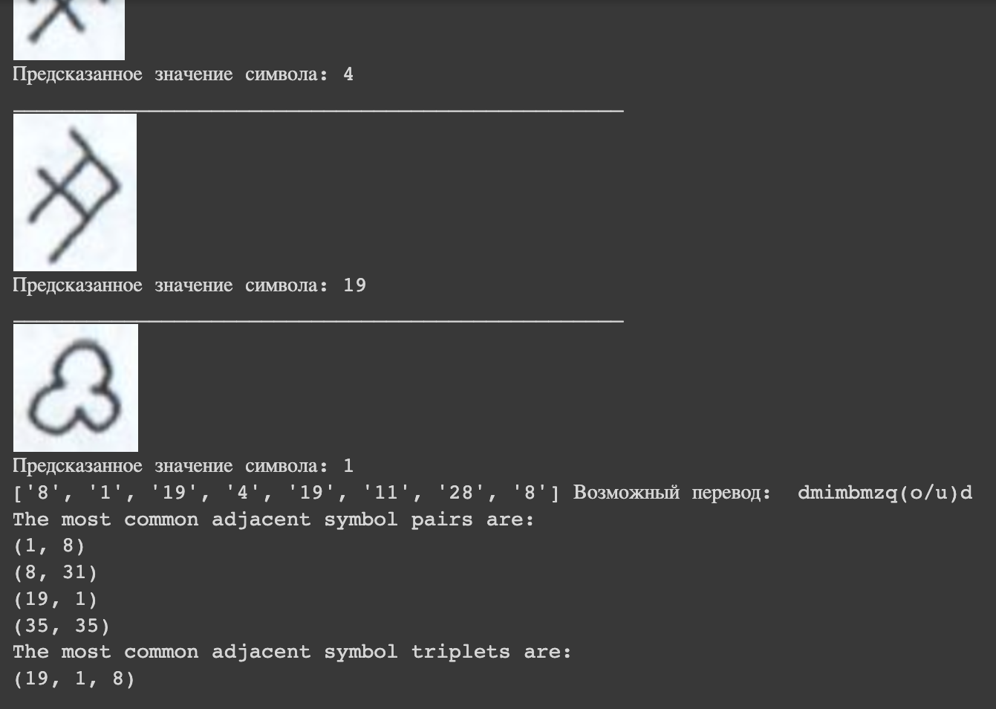
Реализация распознавания рун на изображениях

Slide 21
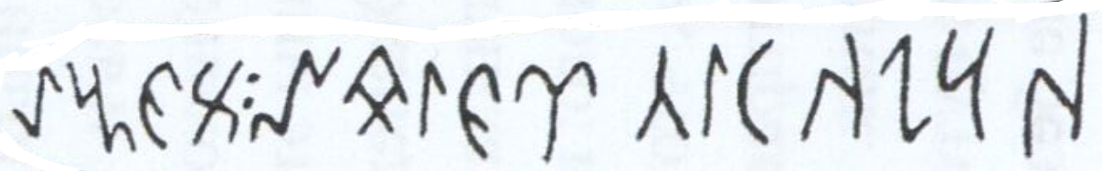
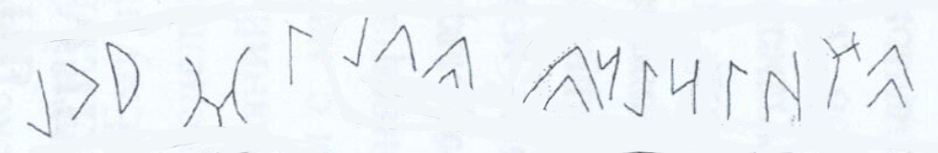
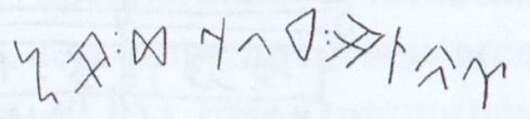
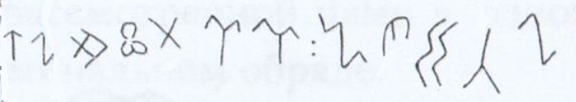
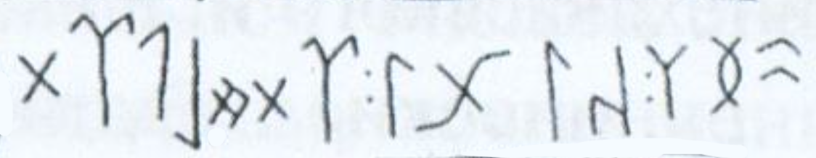
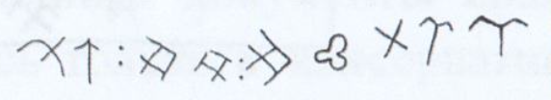
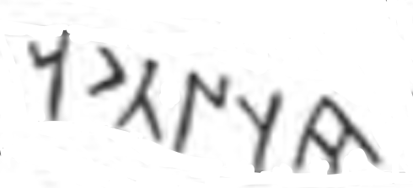
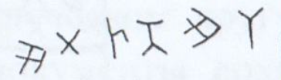
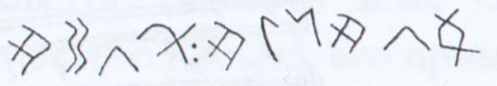
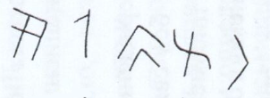

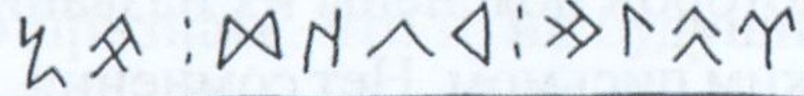
Анализ полученных данных
Мною были проанализировны 20 текстов, взятых из книг. На каждом изображении были распознаны руны и предсказан их класс, а также выведены самые часто встречающиеся пары и тройки рун.

Slide 22
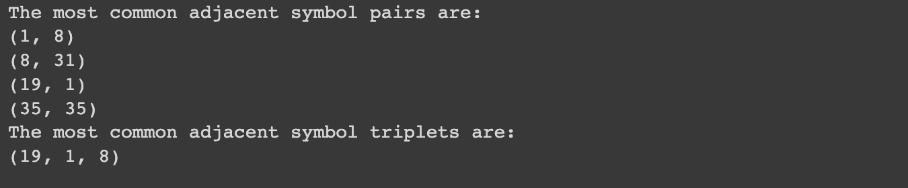
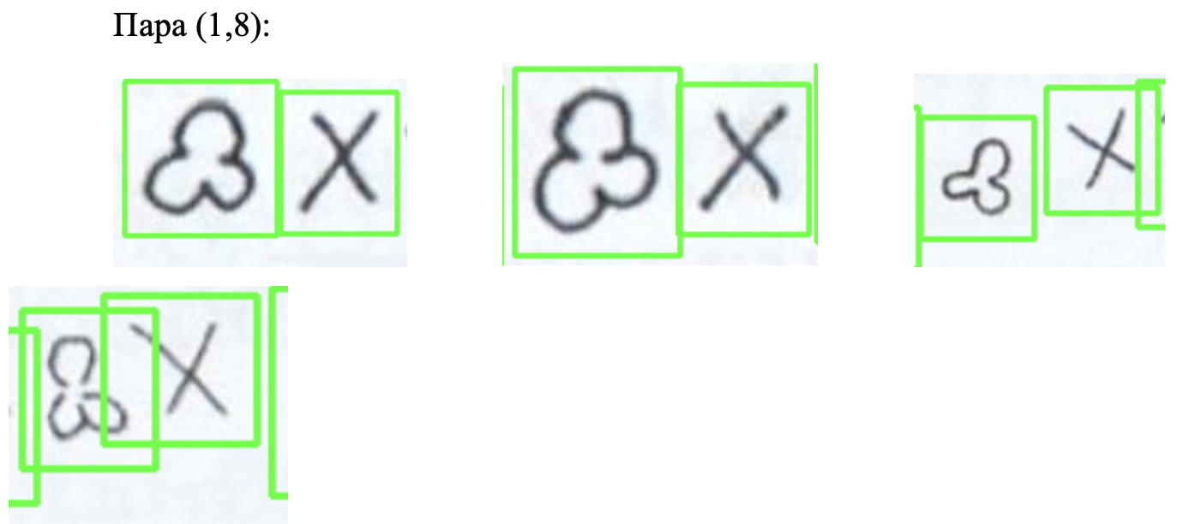
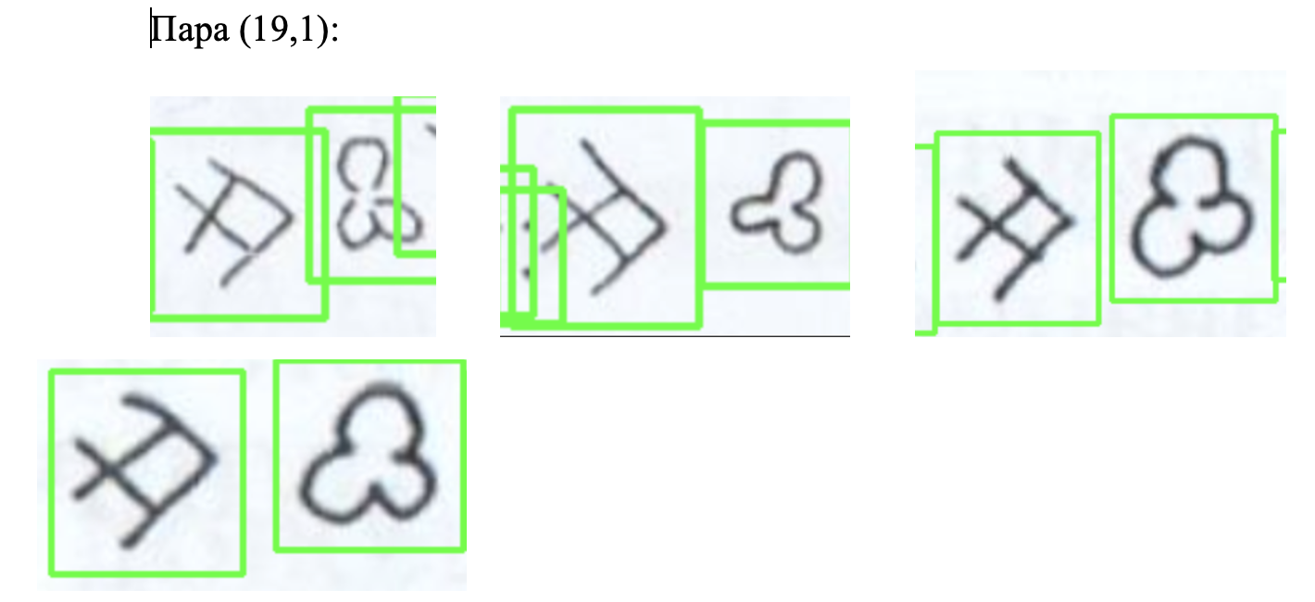
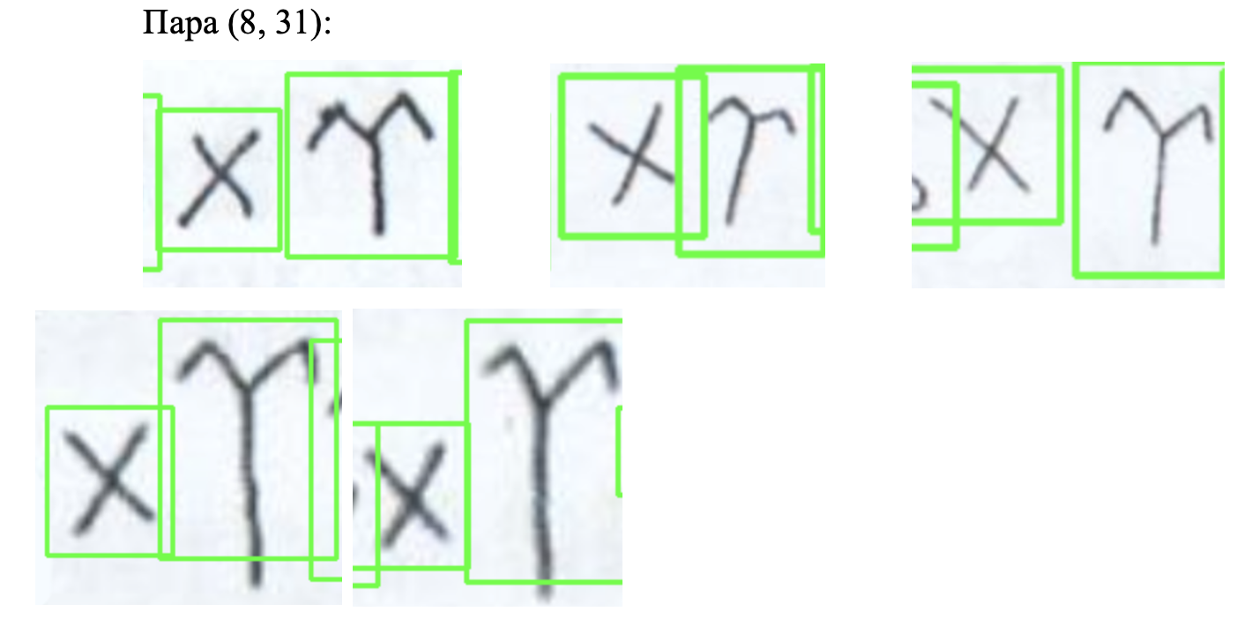
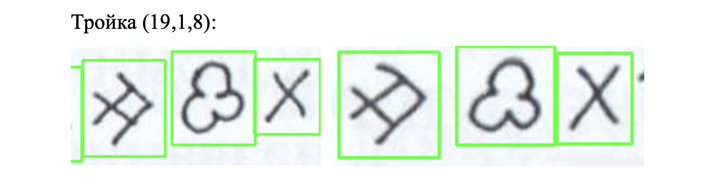
Анализ полученных данных
Полученные результаты

Slide 23
ЗАКЛЮЧЕНИЕ
В данной работе была выполнена предварительная обработка данных в задаче расшифровки текстов на древних языках с использованием методов машинного обучения для дальнейшего изучения и анализа текстов. Одной из основных задач данной работы было создание датасета изображений рун и обучение модели нейронной сети для распознавания символов на этих изображениях. Полученная модель может быть использована в последующих исследованиях в области истории, культуры и лингвистики для перевода текстов.

